Slide 1

布里渊散射光谱的测量
9.20

Slide 2

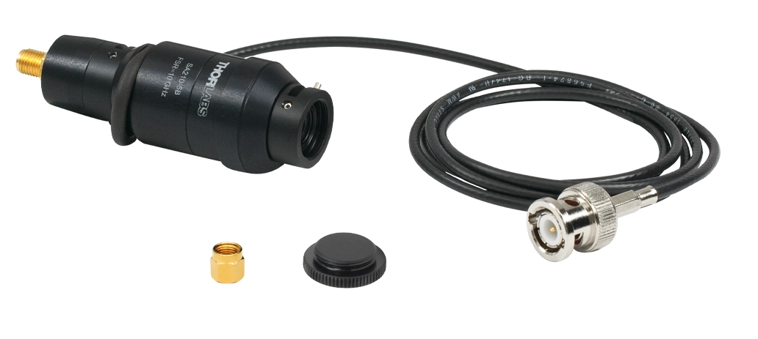
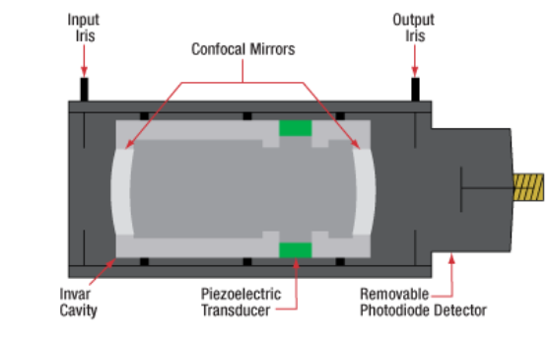
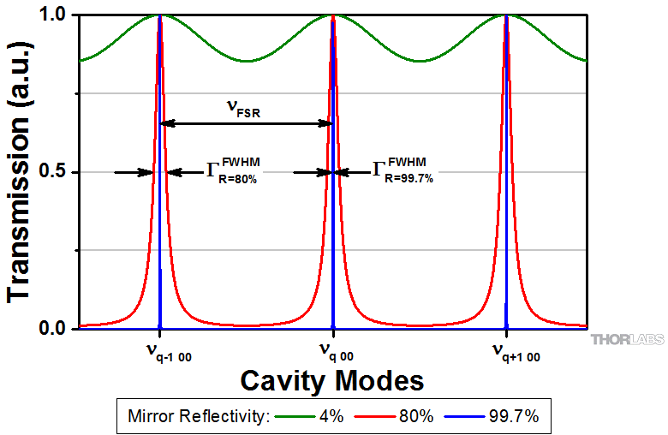
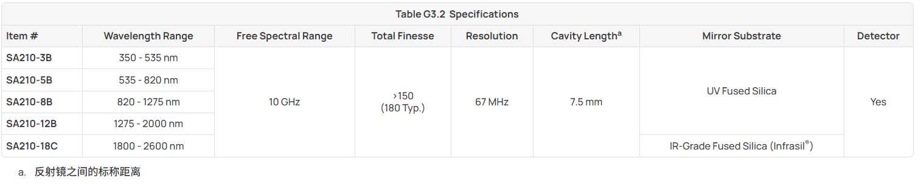
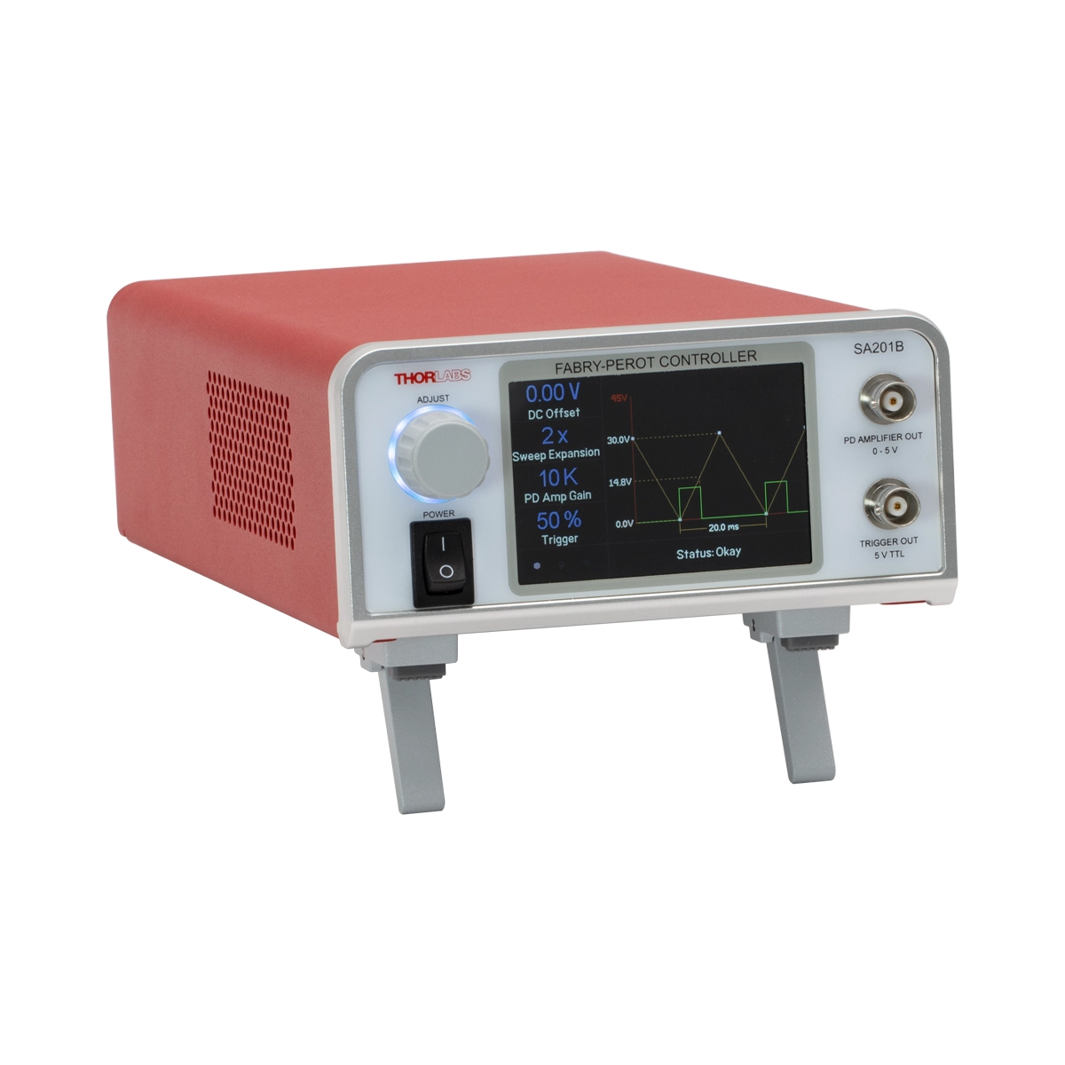

FP干涉仪
Thorlabs的FP干涉仪，其自由光谱范围$ν_{FSR}=ν_{q 00}−ν_{q+1 00}=\frac{c}{2L}，$精细度$F=\frac{π\sqrt{r}}{2(1−r)}。$
利用压电传感器调节腔的长度，调谐透过频率。透射光强度通过光电二极管测量，经SA201B控制器放大，由示波器显示或数据采集卡记录。
使用fpi自带的光电二极管探测极限为50$μ$W。取激光功率1mW，收集散射光比例${10}^{−8}$，FPI透过率10％，认为待测信号在1pW量级。
代购需约4w6。

Slide 3
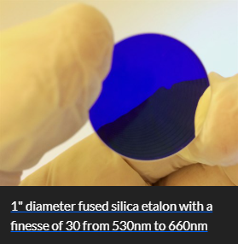
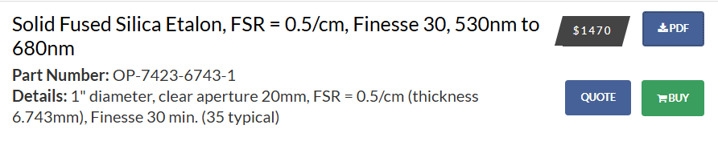
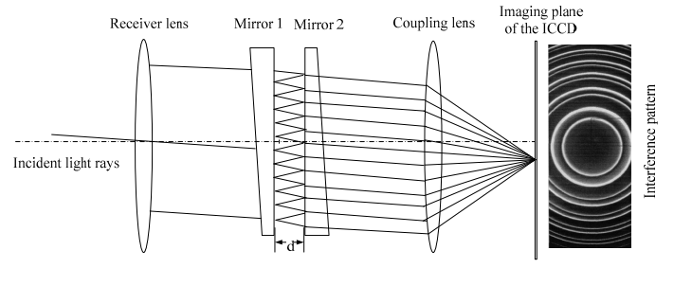
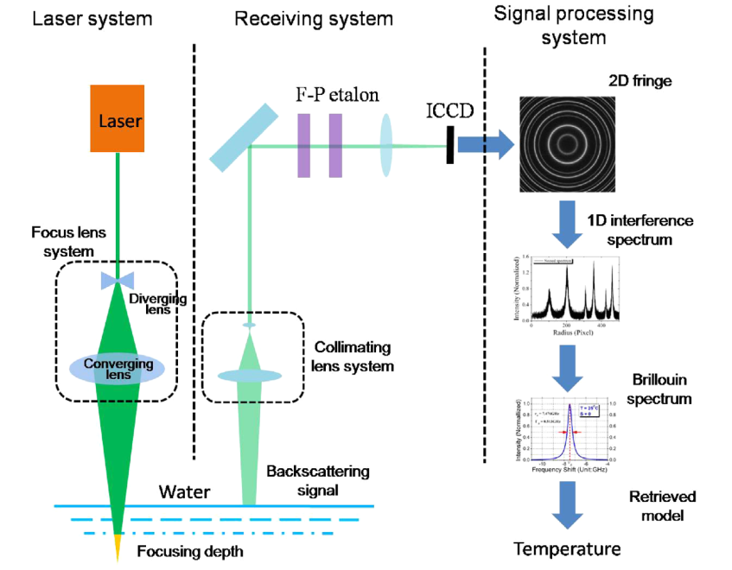
标准具
Lightmachinery的Silica标准具，自由光谱范围15GHz， 分辨率500MHz。
Experimental analysis on the rapid measurement of a high precision Brillouin scattering spectrum in water using a Fabry–Pérot etalon: http://dx.doi.org/10.1088/1612-2011/13/5/055701

Slide 4
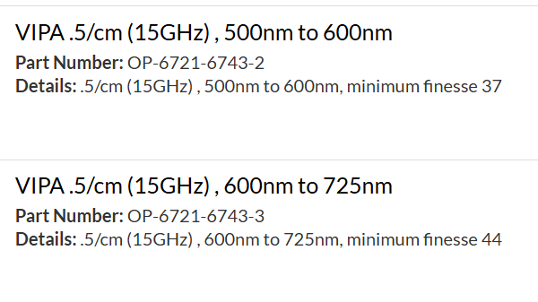
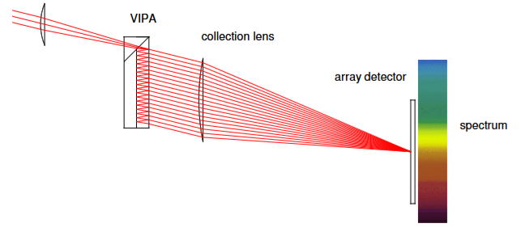
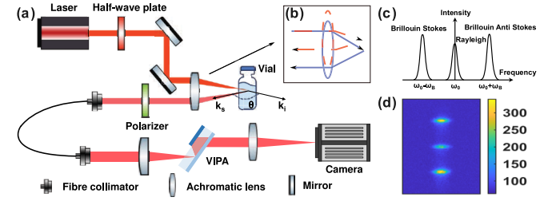
VIPA
VIPA虚拟成像相位阵列，Lightmachinery的VIPA，自由光谱范围15GHz， 分辨率约400MHz
Angle dependence of Brillouin scattering intensity in Liquids https://doi.org/10.1364/OL.557682

